Slide 1
Sociālo dienestu un bāriņtiesu sadarbības izaicinājumi
Rita GOLDMANE, Mg.sc.soc., supervizore
VBTAI konference ”SADARBĪBA – BĒRNA NĀKOTNEI”
2018.gada 13.novembris

Slide 2
SADARBĪBA
Sadarbība ir indivīdu savstarpēja iesaistīšanās, lai, saskaņotā ceļā, kopīgi risinātu kādu problēmu (Lai, 2011)
Sadarbojoties bieži vien indivīdi:
  nonāk pie daudz inovatīvākiem risinājumiem sarežģītās situācijās,
  samazina darāmo darbu dublēšanos,
  apvieno cilvēkus ar pieeju dažādiem resursiem,
  paaugstina sociālo kapitālu (Benjamin, 1996)

Slide 3
Efektīva sadarbība
Konteksta faktors
Dalības faktors
Procesa un organizēšanas faktors
Komunikācijas faktors
Funkcionālisma faktors
Resursu faktors
Līderības faktors (Marek, Donna-Jean & Savla, 2014)

Slide 4
Konteksta izaicinājumi
Bāriņtiesu un sociālo dienestu publiskais tēls (masu mediju atspoguļojumā)
Stereotipi par bāriņtiesu, sociālo dienestu
Sabiedrības, dažādu līmeņu varas pozīcijās esošo gaidas
Līdzatkarīga sabiedrība, raksturīga «vainīgā meklēšana»
Valsts politikas nostādnes, uzstādījumi, to interpretācijas (jebkādiem līdzekļiem panākt bērna atgriešanu bioloģiskajā ģimenē?)
Pārslodze

Slide 5
Dalības faktora izaicinājumi
Sadarbības dalībnieku prasmes, īpašības, attieksmes, uzskati
Profesionālās prasmes un zināšanas (piemēram, sociālajiem darbiniekiem nepatīk konfrontācija ar klientu, jo pēc tam ir grūti strādāt ar šo klientu)
Uzskatu un viedokļu atšķirība
Lomu sajaukums (t.sk. case work/ case managment)
Nepietiekošas konfliktu risināšanas prasmes
Personības iezīmes / emocijas
Izdegšanas riski, līdzatkarīgas personības iezīmes
Darbības motīvi, motivācija (veikt darbu / nopelnīt algu)
Bailes / nevēlēšanās / izvairīšanās uzņemties atbildību, bailes par pieņemtā lēmuma sekām
Augsts stresa / spriedzes līmenis
Gaidas sociālajiem dienestiem no bāriņtiesām un pretēji

Slide 6
Procesa un organizēšanas faktori
Sadarbības sākotnējā iecere / kā tā ir ieviesta reālajā dzīvē
Normatīvie akti, to atšķirīga interpretācija
Normatīvo prasību formāla izpilde, kas nedod faktisku rezultātu, bet palielina birokrātisko slogu
«Caurumi» normatīvajos aktos
«Bumbiņas mētāšana»
Vai vienmēr bērna intereses tiek paturētas centrā?
Sociālais darbinieks bāriņtiesas sēdē – vai vienmēr kā klienta aizstāvis?
Nav skaidras, vienotas izpratnes, pēc kādiem kritērijiem var secināt, ka vecāks ir novērsis iepriekš konstatēto problēmu (piemēram, bērna aprūpes un uzraudzības nenodrošināšana alkohola lietošanas dēļ) un bērnam ir droši atgriezties bioloģiskajā ģimenē
Tas pats gadījumā ar vecākiem ar GRT

Slide 7
Komunikācijas faktors
Formālā un neformālā komunikācija, kas notiek gan starp sadarbības partneriem, gan sabiedrību, ko ietekmēs šis sadarbības rezultāts.
Problēmas formālajā un neformālajā komunikācijā (nav elastības, rīkojas savu interešu vadīti, nav kopēja mērķa, “runā no augšas”, kapacitātes trūkums, pārslodze, gribas ātrāk/nav laika saklausīt otru kolēģi, emocijas)
Formālā informācijas aprite, tās apjoms (bāriņtiesas pārāk bieži pieprasa informāciju, kas palielina darba apjomu)
Atzinumu saturs, apjoms
Komunikācijas problēmas ar klientu (vai klients tiek informēts par sociālā dienesta atzinuma saturu?)
Bailes no klienta
Mazās pašvaldībās dubultās lomas ar klientu (kaimiņi, bērni vienā klasē utt.)
Sadarbība bāriņtiesas sēdes laikā
Kopīgas /atsevišķas apsekošanas, kopīga / atsevišķa risku vērtēšana
Risinājuma meklēšana atšķirīgu viedokļu gadījumā

Slide 8
Funkcionālisma faktors
Pārliecība un informētība par to, kāds ir mērķis un kāda ir katra dalībnieka konkrētā loma, lai šo mērķi sasniegtu
Sadarbības mērķis – bērna tiesību un interešu nodrošināšana
Vai darbības un sadarbības mērķis vienmēr būs atgriezt bērnu bioloģiskajā ģimenē, neskatoties ne uz ko? Pārprasti mērķi? (bērna tiesības uz ģimeni VS bērna tiesības uz pilnvērtīgiem dzīves apstākļiem)
Ģimenei ir tiesības nesadarboties. Robežas – cik intensīvi drīkstam «strādāt» ar ģimeni, mēģinot panākt vēlamās pārmaiņas?
Robežas – nav definēts, kas ir bērna veselībai un dzīvībai bīstami apstākļi, kas - nelabvēlīgi
Otras institūcijas kompetenču, pienākumu, tiesību, pieejamo resursu pārzināšana
Nepietiekami skaidri definētas institūciju kompetences robežas (?), izplūdušas robežas praksē, mēdz iekāpt viens otra «lauciņā»
Bāriņtiesa kā «bubulis» - sociālajiem dienestiem nevajadzētu izmantot bāriņtiesu kā iebiedēšanas metodi, lai panāktu, ka klients sadarbojas
Sociālais dienests lūdz bāriņtiesu iesaistīties, gaidot, ka bērns tiks izņemts, bet bāriņtiesa bērn neizņem, ja neredz, ka izņemšana nāks par labu vai ko mainīs (piemērs ar pusaudzi)

Slide 9
Resursu faktors
Finansējuma pieejamība, cilvēkresursi
Pārslodze (liels lietu skaits, «universālie» sociālie darbinieki)
Klienta tiesības mainīt sociālo darbinieku pēc negatīva atzinuma – nav iespēju realizēt
Svarīgi ir apzināties otras institūcijas mērķus un resursus, lai nedublētos dažādi pakalpojumi, piedāvājumi, ‘darbības (apsekošanas, konsultācijas ģimenei – atsevišķi vai kopā?)
Mazās pašvaldībās pakalpojumu trūkums, sociālais darbinieks mēģina «aizvietot» iztrūkstošo
Transporta problēma novados, nespēja nodrošināt klientam nokļūšanu pie pakalpojuma sniedzēja
Finansējuma apjoms ārpusģimenes aprūpes nodrošināšanai (aizbildnība kā prioritāra ārpusģimenes aprūpes forma)

Slide 10
Līderības faktors
Līderim jābūt spējīgam pārstāvēt, sasniegt un ieviest augstāk minētos faktorus
Pašvaldības vadītāju u.c. nepietiekama izpratne par bāriņtiesas un sociālā dienesta darbību – mērķiem, pienākumiem, «vajadzīgumu»
Finansējuma problēmas (pabalsti VS sociālo pakalpojumu attīstīšana?), sociālais dienests kā resursu patērētājs bez acīmredzamas pievienotās vērtības
Atšķirīga informācija par to, kā ir pareizi (piemēram, VBTAI norādes bāriņtiesām par atzinumiem VS sociālajiem dienestiem mācītais apmācībās)

Slide 11
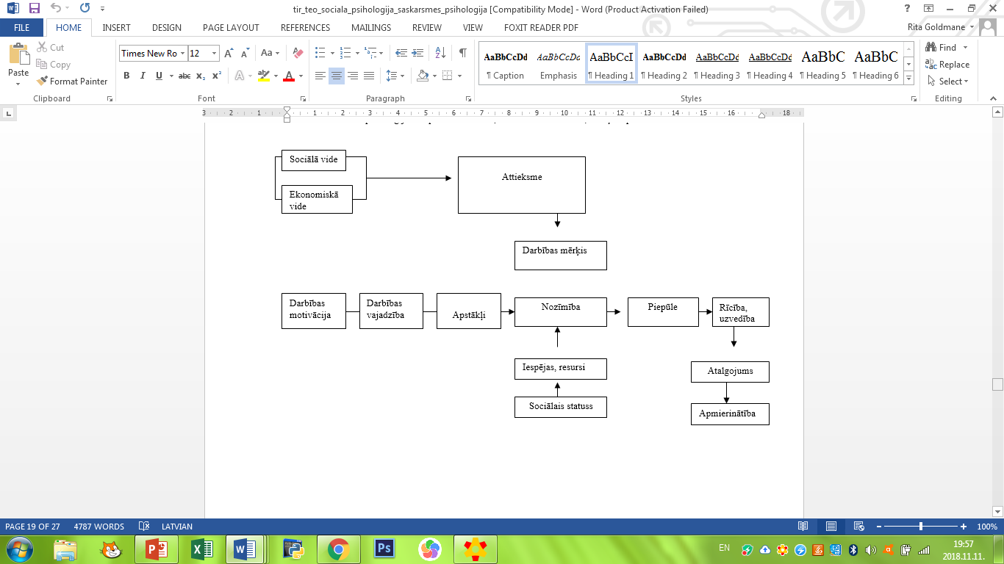

Slide 12
Paldies par uzmanību!

